Slide 1
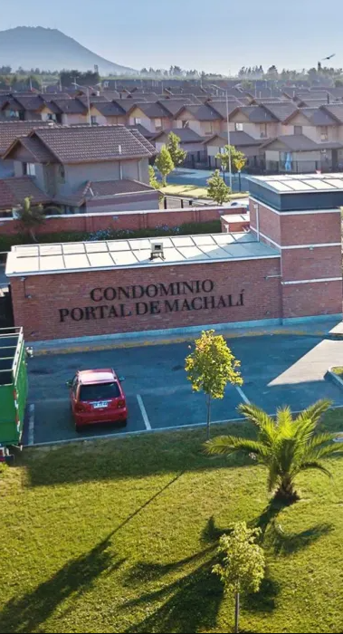
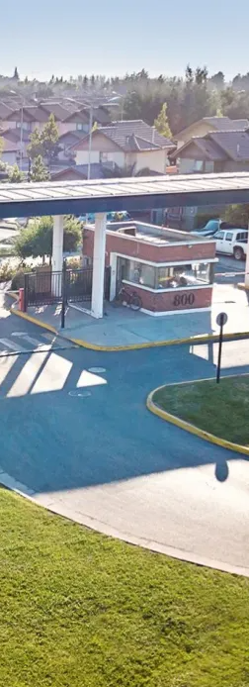
Liffe Better
Integrantes: Gabriela Antunez y Ariel Oñate.
Profesor: Luis Alberto Bravo Yanes
Fecha: 12-09-2026
Sigla: 002_V

Slide 2
Condominios, problemas y solución
Métodos tradicionales:
Planillas de cálculo locales (Eficiencia)
Avisos de cobro en papel (Eficiencia)
Grupos informales de mensajería.(Seguridad)
Vulnerabilidades en el control de acceso e historial de visitas (Seguridad)
Gestión caótica y solapamiento en reservas de espacios comunes (Disponibilidad)
Solución:
Módulo Administrativo (Django) y App Móvil de Residentes.
Automatizar el cálculo de gastos comunes.
Reportes financieros claros.
Gestión de historial.
Implementación de IA en cámaras de seguridad.
Contexto, problema y solución.

Slide 3
Innovación
Transformar la vigilancia pasiva en seguridad vehicular proactiva y trazabilidad inteligente (IA) mediante visión por computador:
Reconocimiento y Trazabilidad Automatizada.
Notificaciones en Tiempo Real.
Herramienta de vigilancia en tiempo real.

Slide 4
Reconocimiento y Trazabilidad Automatizada.
El modelo de IA en cámara procesa en milisegundos las matrículas en el acceso, registrando automáticamente la patente, fecha y hora exacta en la base de datos centralizada sin depender del tipeo manual del conserje.

Slide 5
Notificaciones en Tiempo Real
Al cruzar la lectura con la base de datos del residente, el backend gatilla una alerta instantánea a la aplicación móvil mediante un aviso (Tu vehículo / visita con patente AB-CD-12 acaba de ingresar al condominio a las 14:35 hrs).

Slide 6
Diferenciador e Innovación
Convierte el registro tradicional: Otorga al residente de una alerta constante para detectar inmediatamente el auto de una visita ya registrada independiente el motivo el estará notificado o el ingreso no coordinado de proveedores.

Slide 7
Alcance y limitaciones:
Módulo Web Django: Administración de gastos comunes, cobros, proveedores y usuarios.
App Móvil Residentes: Consulta de saldo, pagos, reservas de quinchos y alertas de acceso.
Módulo IA: Lectura automatizada de patentes en accesos vehiculares principales.
Hardware: Requiere cámaras IP con resolución mínima Full HD y visión nocturna por infrarrojo.
Cobertura de IA: El modelo requiere iluminación adecuada y placas legibles sin obstrucciones.
Conectividad: Requiere conexión estable en el condominio para el envío instantáneo de alertas.

Slide 8
Metodologia
MODELO INCREMENTAL:
El proyecto se dividirá en incrementos funcionales y acumulativos, entregando módulos operativos de valor en cada etapa para reducir riesgos y validar el software paulatinamente.
INCREMENTO 1
  Django Backend Base
  Gastos Comunes
  Autenticación/Roles
INCREMENTO 2
  App para Residentes
  Reserva de Espacios
  Consultas de Pagos
  INCREMENTO 3
(MÓDULO IA Y CAM)
Lectura de Patentes
Alerta de notificaciones
Módulo Estable
Módulo Integrado
Sistema Completo

Slide 9
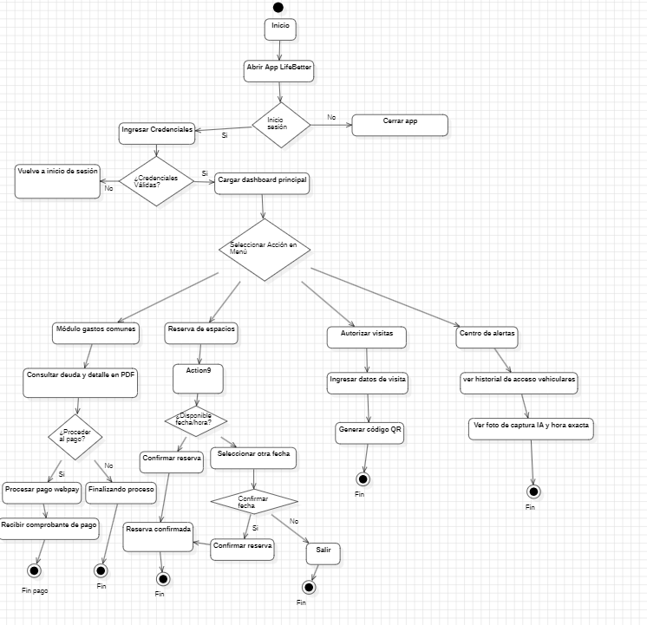
Mockups

Slide 10
Conclusión
Control y eficiencia con desarrollo incremental: La adopción de una metodología incremental permite construir LifeBetter paso a paso, garantizando estabilidad operativa desde el módulo central de cobros en Django hasta la aplicación móvil.
Innovación y valor agregado con IA: El último incremento integra la IA para visión por computador en cámaras, transformando la seguridad vehicular en un sistema proactivo que notifica accesos en tiempo real.
Resolución de la problemática inicial: Se erradica la dependencia de registros manuales en papel y planillas desarticuladas, ofreciendo a las administraciones y copropietarios un ecosistema centralizado, robusto y escalable.

